Slide 1
ESPAÑOL I
Mis Amigos y Yo
Unidad 1.2

Slide 2
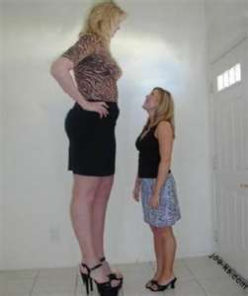
alto(a) bajo(a)

Slide 3
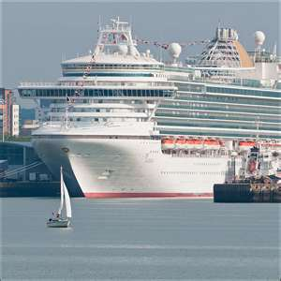
pequeño(a) grande

Slide 4
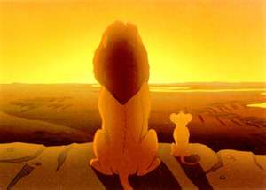
joven viejo(a) (jovenes)

Slide 5
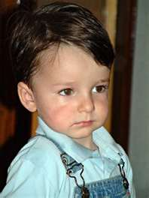
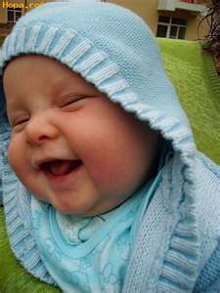
serio(a) cómico(a)

Slide 6
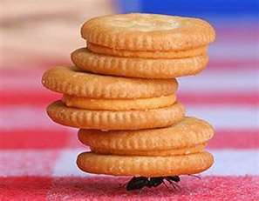
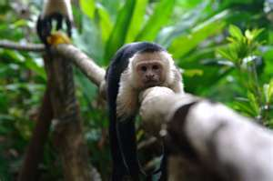
perezoso(a) trabajador(a)

Slide 7
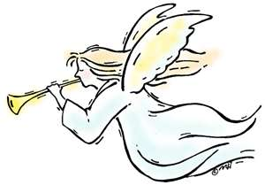
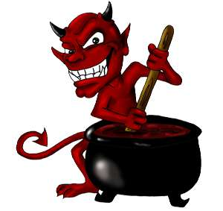
bueno(a) malo(a)

Slide 8
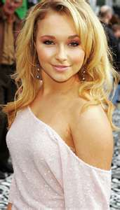
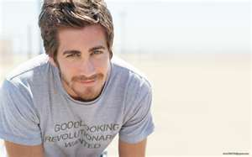
guapo(a) bonito(a)

Slide 9
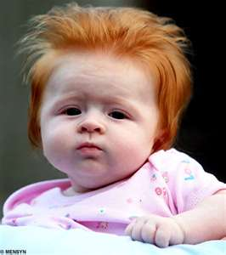
pelirrojo(a)

Slide 10
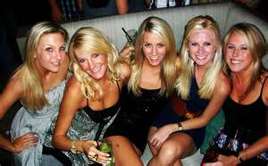
rubio(a)

Slide 11
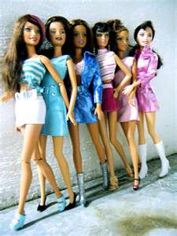
moreno(a)

Slide 12
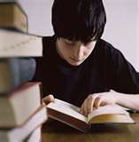
estudioso(a)

Slide 13
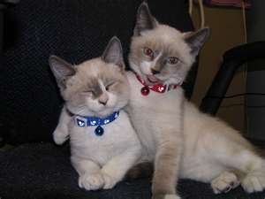
simpático(a)

Slide 14
la mujer el hombre

Slide 15
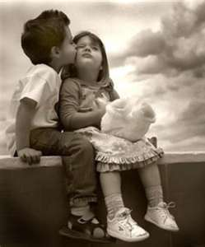
el chico la chica

